Slide 1







AMI économie circulaire 2023
Avions commerciaux en fin de vie
Dossier de candidature

Slide 2
Carte d’identité du projet
Nom du projet
Besoin adressé (sélectionnez-le ou les thème(s) concerné(s))
☐ Thème 1 : Moyens de démontage, manutention, découpe, tri, maquette digitale, …
☐ Thème 2 : Valorisation matière sous forme de réemploi, réutilisation ou recyclage
Renseigner ici le nom du projet
Porteur du projet
Type de projet (sélectionnez-le type concerné)
☐ Projet RDI (recherche, développement ou innovation)
☐ Projet industriel
Renseigner ici le porteur du projet
Partenaire(s)
Objectifs du projet
Renseigner ici les grands objectifs de votre projet.
Renseigner ici les partenaires de votre projet.
Eléments clés
Coût total estimé du projet : …€
Durée du projet estimé: … mois
Lieu(x) de réalisation du projet

Slide 3
Carte d’identité du porteur du projet
Nom de l’entité (+ appartenance Groupe le cas échéant) | …
Localisation (Ville, REGION) | …
Type (PME/ETI/GE/Ecole/RTO…) | …
Fonds propres | - 2021 : … - estimés fin 2022 : …
Chiffres d’affaires | - 2021 : … - estimé 2022 : …
Aides publiques perçues ces 3 dernières années (total € et guichets) | …
Activités | …
Marchés | …
Clients principaux | …
Effectifs à date | …
Certifications | …
Moyens matériels existants en lien avec le projet | …
Informations complémentaires | …

Slide 4
Carte d’identité du partenaire 1
A dupliquer ensuite en fonction du nombre de partenaires.
Nom de l’entité (+ appartenance Groupe le cas échéant) | …
Localisation (Ville, REGION) | …
Type (PME/ETI/GE/Ecole/RTO…) | …
Fonds propres | - 2021 : … - estimés fin 2022 : …
Chiffres d’affaires | - 2021 : … - estimé 2022 : …
Aides publiques perçues ces 3 dernières années (total € et guichets) | …
Activités | …
Marchés | …
Clients principaux | …
Effectifs à date | …
Certifications | …
Moyens matériels existants en lien avec le projet | …
Informations complémentaires | …

Slide 5

Pertinence du projet
Thème 1 : Moyens de démontage, manutention, découpe, tri, maquette …:
Renseignez-ici le service apporté par le moyen, ses caractéristiques et sa pertinence par rapport au besoin.
Illustration schématique
(le cas échéant)
Thème 2 : Valorisation matière :
Renseignez-ici les produits et marchés visés, volume possible valorisé, utilisateurs finaux le cas échéant, pour argumenter sur la pertinence et pérennité de la filière de valorisation pour les besoins de valorisation des avions commerciaux.

Slide 6
Description du projet (1/3)
Origine & jalons clés du projet
Description de l’état de l’art, de la concurrence et des verrous associés aux objectifs (le cas échéant)
…
…
Décrire les actions envisagées pour lever les verrous ainsi identifiés (le cas échéant)
…

Slide 7
Description du projet (2/3)
Technologies à mettre en œuvre
…
Caractère innovant du projet
…

Slide 8
Description du projet (3/3)
Répartition des rôles et ressources :
 | Porteur du projet | (Partenaire 1) | (Partenaire 2)
Rôle dans le projet
Ressources humaines estimées pour le projet | … | … | …
Autres moyens nécessaires pour le projet (investissements)
Partenaires recherchés (le cas échéant) :
Vous pouvez renseigner ici les compétences recherchées.

Slide 9



Impacts
Impact socio-économique sur la (les) région(s) Nouvelle-Aquitaine et/ou Occitanie
…
Impacts environnemental / RSE / Qualité de vie au travail
…

Slide 10
Contraintes réglementaires
Renseignez-ici les contraintes réglementaires s’appliquant au projet le cas échéant.

Slide 11
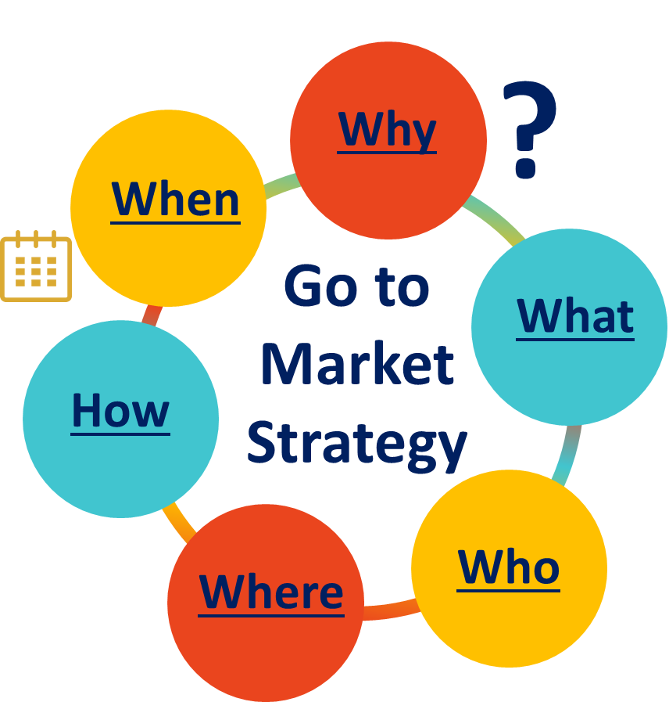
Opportunités de Marchés
Segment de marché ciblé
Identification des clients/utilisateurs finaux potentiels
Renseignez-ici le ou les marché(s) ciblé(s).
…
Stratégie commerciale envisagée (comment vous aborderiez le marché)
…

Slide 12
Planning prévisionnel
…

Slide 13



Toulouse
Bâtiment B612
3 rue Tarfaya CS 64403 31405 Toulouse Cedex 4
Bordeaux
Immeuble Pégase - Bordeaux Métropole Pôle Territorial Ouest 10/12 rue des Satellites 33185 Le Haillan
Tél. : +33 (0)5 61 14 80 30
E-mail : contact@aerospace-valley.com
Pau
Chez Helioparc - 2 avenue Pierre Hangot
64053 Pau Cedex 9
@aerospacevalley
@Aerospace Valley
Montpellier
aerospace-valley.com
@aerospacevalley31
Cité de l’économie et des métiers de demain 132 Boulevard Pénélope (Bureau 4B160)
34000 Montpellier
Rochefort
22 rue de l’Arsenal
17300 Rochefort
Bayonne
Technocité - 9 rue Pierre Georges Latécoère 64100 Bayonnne

